Slide 1

Día, Fecha: | Viernes, 30/08/2024
Hora de inicio: | 07:10
Seminario de Sistemas 1 [B]
Luis Enrique Rivera Najera

Slide 2

LAB. SEMINARIO DE SISTEMAS 1
Laboratorio #7

Slide 3
Dudas y comentarios de la clase anterior
---------------------------------------------
Exposiciones
---------------------------------------------
Translate, Cognito, Lex y Polly
---------------------------------------------
Ejemplo Practico
---------------------------------------------
Hoja de Trabajo #1
---------------------------------------------
Horarios de Calificacion
---------------------------------------------
Dudas
Agenda

Slide 4
Dudas o comentarios de la clase anterior?

Slide 5
Exposiciones
Grupo 3

Slide 6

Amazon Translate

Slide 7

Que es Amazon Translate?
Es un servicio de traducción automática neuronal
que ofrece traducción de idiomas accesible, de
alta calidad y rápida.
La traducción automática neuronal es una forma
de automatización de traducciones entre idiomas
que usa modelos de aprendizaje profundo para
ofrecer traducciones más naturales y precisas
que los algoritmos estadísticos tradicionales y de
traducción basados en reglas.

Slide 8

Que es Amazon Translate?
Amazon Translate permite localizar contenido, como sitios web y aplicaciones, para usuarios internacionales y a traducir facilmente grandes volumenes de texto de manera eficiente.
En la capa gratuito incluye 2 millos de caracteres por mes.

Slide 9
Gran precisión y aprendizaje constante: los motores
de traducción aprenden en todo momento de
conjuntos de datos nuevos y ampliados con el fin de
producir traducciones más exactas para un amplio
rango de casos de uso.
---------------------------------------------------------------------------
Integración sencilla en sus aplicaciones: elimina la
complejidad que supone integrar funciones de
traducción en lotes y en tiempo real en las
aplicaciones con una simple llamada al API
---------------------------------------------------------------------------
Beneficios

Slide 10
Personalizado: permite definir cómo se traducen los
nombres de marca, caracteres y modelo y otros
términos únicos usando la característica Custom
Terminology.
---------------------------------------------------------------------------
Escalable: escala fácilmente a medida que crece su
traducción. El servicio ofrece continuamente
traducciones de forma rápida y fiable,
independientemente de la cantidad de traducciones
que solicite.
---------------------------------------------------------------------------
Beneficios

Slide 11

Amazon
Cognito

Slide 12

Que es Amazon Cognito?
Amazon Cognito permite, de manera rápida y sencilla, incorporar a sus aplicaciones web y dispositivos móviles funcionalidades como el control de acceso, la inscripción y el inicio de sesión de los usuarios.

Slide 13
Características
Directorio de usuarios seguro y escalable: Los grupos de usuarios de Amazon Cognito le
ofrecen un directorio de usuarios seguro con capacidad de escalado para gestionar
cientos de millones de usuarios. Como servicio completamente administrado, los grupos
de usuarios son fáciles de configurar y no presentan las complicaciones propias de la
instalación de una infraestructura de servidores.
Federación de identidades sociales y empresariales: Con Amazon Cognito , los usuarios
pueden iniciar sesión mediante proveedores de identidades sociales, como Google,
Facebook y Amazon, y mediante proveedores de identidades empresariales, como
Microsoft Active Directory a través de SAML.

Slide 14
Características
Autenticación basada en estándares Los grupos de usuarios de Amazon Cognito son un
proveedor de identidades basado en estándares y, como tal, admiten estándares de
administración de accesos e identidades, como Oauth 2 0 SAML 2 0 y OpenID Connect.
Seguridad para sus aplicaciones y usuarios: Amazon Cognito admite el sistema de
seguridad Multi Factor Authentication y el cifrado de datos en tránsito y en reposo.
Amazon Cognito reúne las condiciones establecidas por HIPAA y cumple con los
requisitos de las normas PCI DSS, SOC, ISO/IEC 27001, ISO/IEC 27017, ISO/IEC 27018 e ISO 9001

Slide 15

Amazon Lex

Slide 16
Que es Amazon Lex?
Es un servicio para crear interfaces de conversación con voz y texto en cualquier aplicación. Amazon Lex ofrece las funcionalidades de aprendizaje profundo avanzadas del reconocimiento automatico de voz para convertir voz en texto y tecnología de compresión del lenguaje natural para reconocer la intención del texto, lo que permite crear aplicaciones con experiencias de usuario muy interactivas y conversaciones realistas.
Amazon Lex pone las tecnologías de aprendizaje profundo de Amazon en manos de cualquier desarrollador, lo que permite crear con rapidez y facilidad bots de conversación con lenguaje natural sofisticados.

Slide 17
Facilidad de uso proporciona una consola de uso sencillo que lo guía a través del proceso de creación de su propio chatbot en cuestión de minutos, lo que le permite crear interfaces de conversación para su aplicación
Implementación y escalado sencillos: puede crear, probar e implementar sus chatbots directamente desde la consola de Amazon Lex. Amazon Lex es un servicio totalmente administrado.
Integración incorporada con AWS dispone de integración incorporada con AWS Lambda, AWS MobileHub AWS Amplify y Amazon CloudWatch.
Rentabilidad no conlleva costos anticipados ni cargos mínimos Solo se le cobran las solicitudes de texto o habla realizadas Con la capa gratuita de Amazon Lex, puede probar Amazon Lex fácilmente sin ninguna inversión inicial.
Beneficios

Slide 18

Amazon Polly

Slide 19
Que es Amazon Polly?
Amazon Polly es un servicio que convierte texto en voz realista, lo que le permite crear aplicaciones que hablan y crear categorías completamente nuevas de productos habilitados para voz. El servicio Text to Speech (TTS) de Polly utiliza tecnologías avanzadas de aprendizaje profundo para sintetizar el habla humana que suena natural. Con docenas de voces realistas en un amplio conjunto de idiomas, puede crear aplicaciones habilitadas para voz que funcionen en muchos países diferentes.

Slide 20
Que es Amazon Polly?
Además de las voces TTS estándar, Amazon Polly ofrece voces Neural Text to Speech (NTTS) que brindan mejoras avanzadas en la calidad del habla a través de un nuevo enfoque de aprendizaje automático. La tecnología Neural TTS de Polly también admite dos estilos de habla que le permiten hacer coincidir mejor el estilo de presentación del orador con la aplicación: un estilo de lectura de presentador de noticias que se adapta a los casos de uso de narración de noticias y un estilo de conversación conversacional que es ideal para bidireccional comunicación como aplicaciones de telefonía.

Slide 21
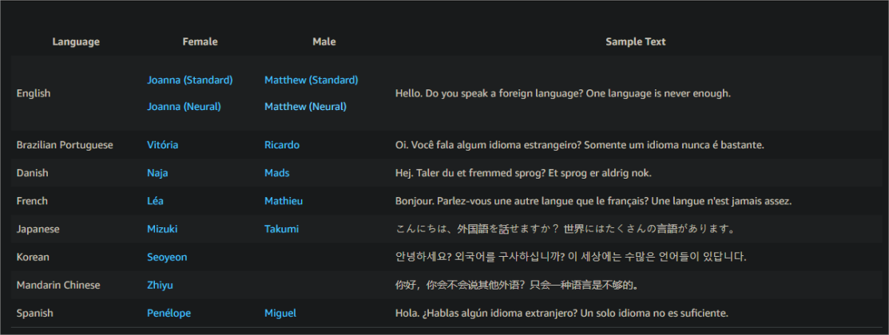
Voces disponibles

Slide 22

Capa Gratuita

Slide 23

Ejemplo Practico

Slide 24
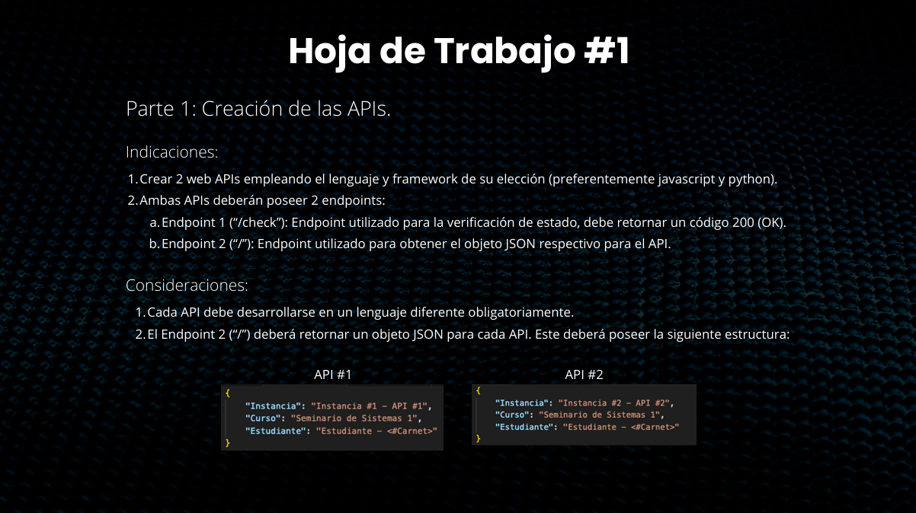

Slide 25
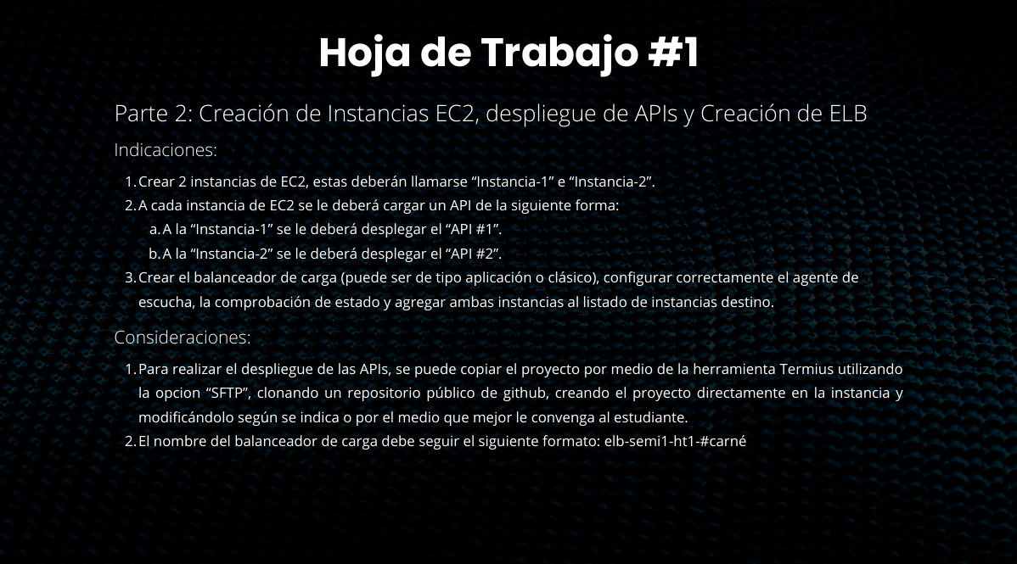

Slide 26
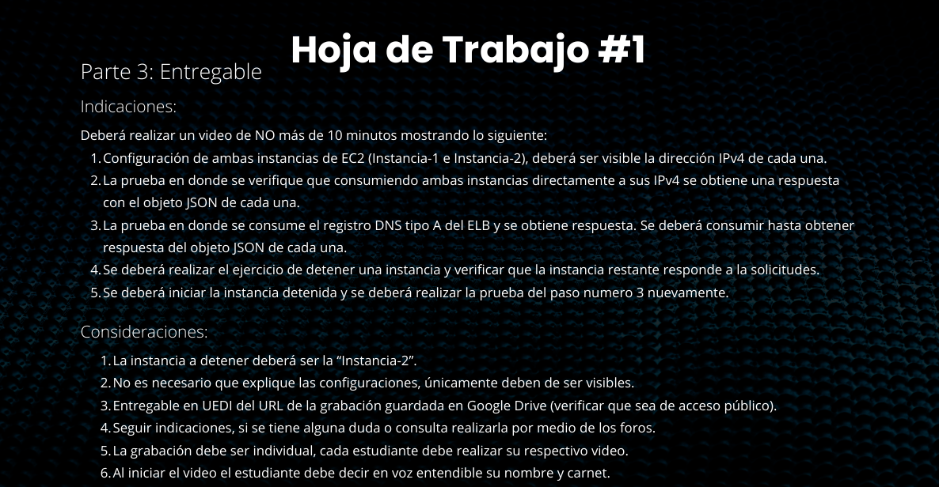
FECHA DE ENTREGA 6 DE SEPTIEMBRE 23:59

Slide 27
Horarios de Calificacion Practica #1

Slide 28
Hoja de Calificacion#1

Slide 29
Dudas o comentarios

